Slide 1
Regresión (I)

Slide 2
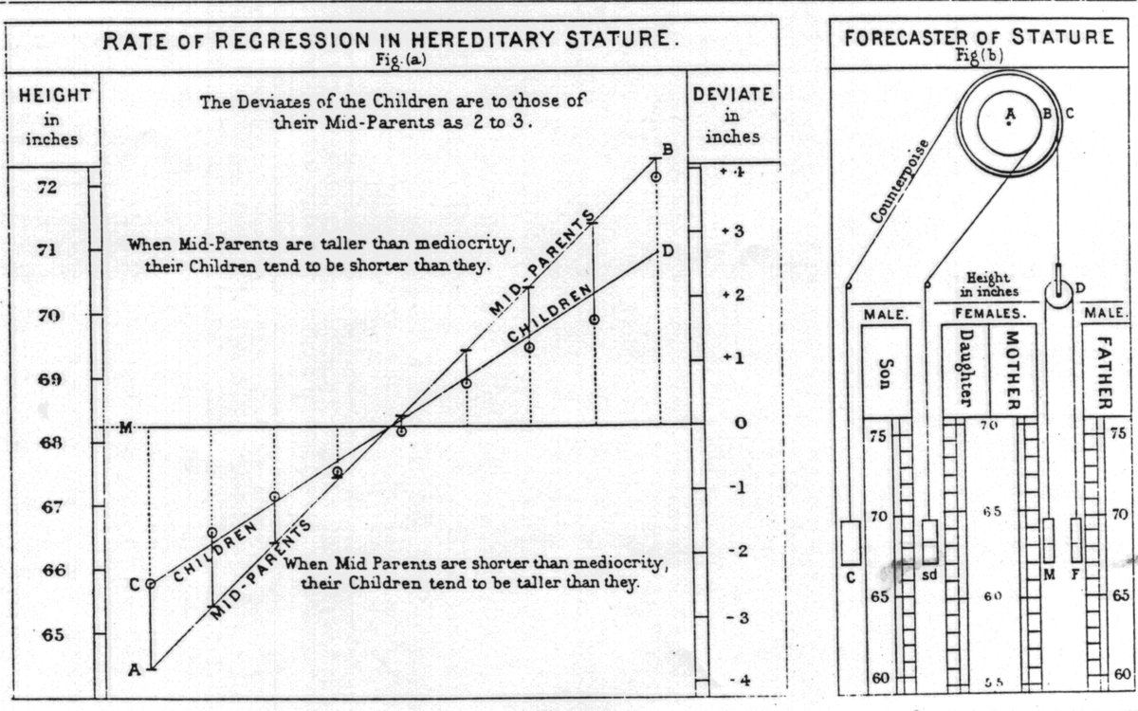
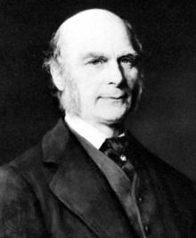

Regresión
Introducción y fundamentos
Interpretación de resultados
Extensiones
Trabajando con R
Ejemplo
Prototipo
Ejercicio
Técnica de aprendizaje SUPERVISADO
REGRESIÓN: se usa para PREDECIR el valor de la variable TARGET (Y) de naturaleza CUANTITATIVA en función de una o varias variables explicativas X (FEATURES), ya sean cuantitativas o cualitativas
Muchos tipos de regresión.
Regresión lineal múltiple: técnica muy conocida y usada (estadística, econometría)
Modelos de regresión lineal permiten además de predicción, ANÁLISIS. Técnica con parámetros INTERPRETABLES, a diferencia de técnicas más sofisticadas.
Origen de la palabra “regresión” GALTON (SXIX)

Slide 3

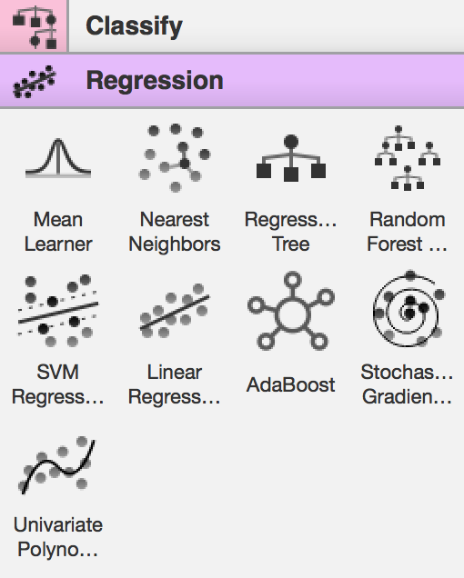


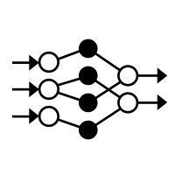
Regresión
Introducción y fundamentos
Interpretación de resultados
Extensiones
Trabajando con R
Ejemplo
Prototipo
Ejercicio
ALGUNOS ALGORITMOS DE APRENDIZAJE SUPERVISADO PARA REGRESIÓN (TARGET NUMÉRICO)
Regresión
E[Y/X]
REGRESIÓN LINEAL
KNN
ENSEMBLES: p.e. RANDOM FOREST
SVM SUPPORT VECTOR MACHINES
ÁRBOLES DE CLASIFICACIÓN
REDES NEURONALES ARTIFICIALES

Slide 4



Regresión
Introducción y fundamentos
Interpretación de resultados
Extensiones
Trabajando con R
Ejemplo
Prototipo
Ejercicio
Introducción: algunos ejemplos
Tenemos las características de 100 pisos a la venta en la ciudad de Madrid en un portal inmobiliario, así como el precio de venta. Queremos construir un modelo predictivo que nos diga, según las características del piso, su precio de venta en el mercado.
Disponemos de información histórica sobre los 10.000 clientes de una empresa de venta on-line (edad, sexo, número de compras mensuales, nivel de ingresos, etc), y el volumen de compras efectuado en la web de dicha empresa. Queremos construir un modelo predictivo del volumen de compras que un determinado cliente realizará que nos diga si un cliente en particular tiene riesgo de abandonar la empresa.
Contamos con información histórica de 200.000 billetes de avión comprados por internet y con salida en el aeropuerto Adolfo Suárez (destino, aerolínea, número de pasajeros, día y hora de salida, días de antelación de la compra etc.). También sabemos el precio de los billetes. Queremos construir un modelo predictivo que nos diga el precio de un billete de avión en función de las características del vuelo y de la compra

Slide 5

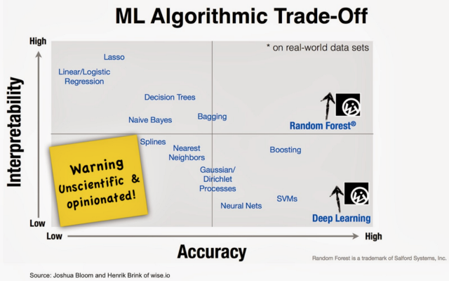
Regresión
Introducción y fundamentos
Interpretación de resultados
Extensiones
Trabajando con R
Ejemplo
Prototipo
Ejercicio
MODELOS DE REGRESIÓN LINEAL
EXPLICATIVOS
PREDICTIVOS

Slide 6
Regresión
Introducción y fundamentos
Interpretación de resultados
Extensiones
Trabajando con R
Ejemplo
Prototipo
Ejercicio
REGRESIÓN COMO MODELO EXPLICATIVO

Slide 7
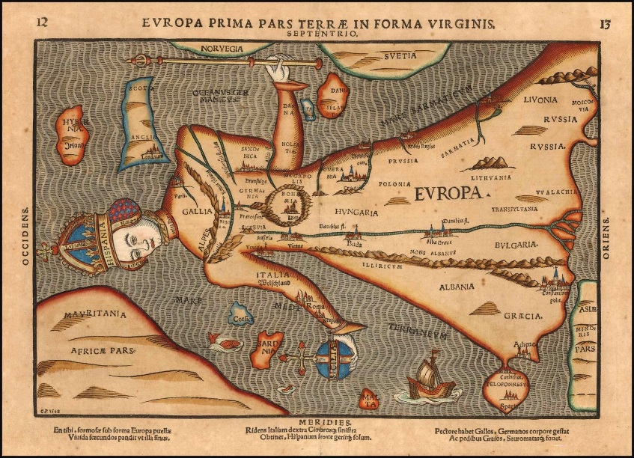
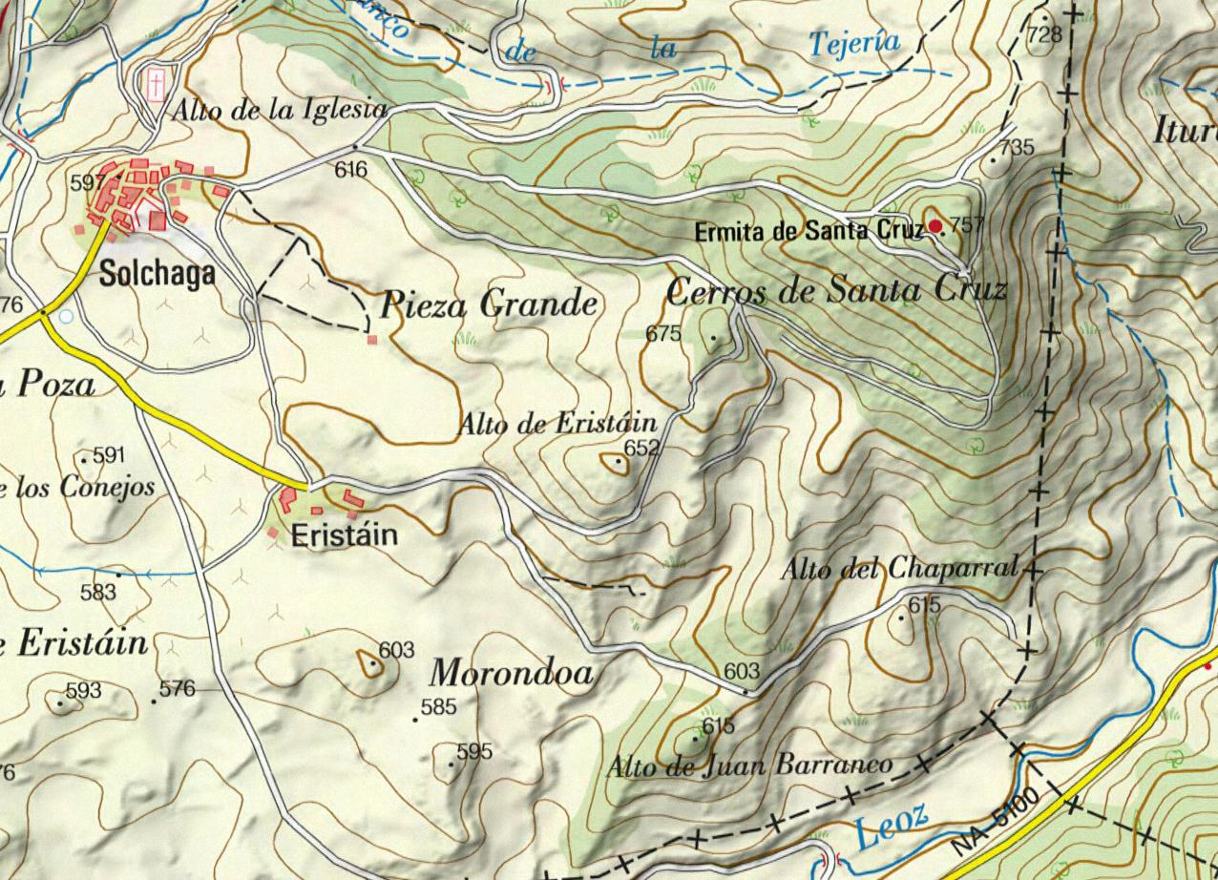
Regresión
Introducción y fundamentos
Interpretación de resultados
Extensiones
Trabajando con R
Ejemplo
Prototipo
Ejercicio
¿Qué es un modelo?
Representación simplificada de la realidad
Equilibrio entre manejable y realista
Un mapa es un modelo de la tierra

Slide 8
Regresión
Introducción y fundamentos
Interpretación de resultados
Extensiones
Trabajando con R
Ejemplo
Prototipo
Ejercicio
Modelo conceptual y modelo empírico
Teoría-> Ecuación que resume la relación entre variables
Precio=f(superficie (+), altura (+), antigüedad(-), localización(?))
Limitaciones
  ¿Están todos los factores?
  Los signos son hipótesis a priori
  ¿Cómo se mide cada variable?
  ¿Cuánto influye cada variable en el precio?
Perturbación aleatoria
$$y=β_{1}+β_{2}metros+β_{3}piso+…+u$$

Slide 9

Regresión
Introducción y fundamentos
Interpretación de resultados
Extensiones
Trabajando con R
Ejemplo
Prototipo
Ejercicio
Elementos
Variables:
Parámetros
Ecuaciones
Datos
Tipos de datos
  Corte transversal: datos de individuos en un momento del tiempo
  Serie temporal: datos de un individuo a lo largo del tiempo
  Panel (datos longitudinales)
$$y=β_{1}+β_{2}x_{2}+β_{3}x_{3}+…+u$$

Slide 10
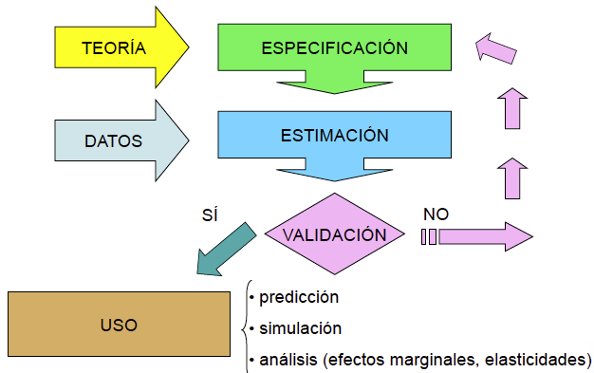
Regresión
Introducción y fundamentos
Interpretación de resultados
Extensiones
Trabajando con R
Ejemplo
Prototipo
Ejercicio
Extraccion conocimiento
Esquema causal(clásico)---esquema fuerza bruta

Slide 11
Regresión
Introducción y fundamentos
Interpretación de resultados
Extensiones
Trabajando con R
Ejemplo
Prototipo
Ejercicio
MODELO EXPLICATIVO | MODELO PREDICTIVO
Foco en los betas | Foco en las predicciones
Cuánto impacta un cambio en X a la Y | Predicción
Testar hipótesis de investigación | Predicción
Usa todos los datos para estimar el modelo | Partición entre conjunto de entrenamiento y de validación
Las medidas de bondad de ajuste se refieren a la muestra de entrenamiento (R2 p.e.) | Las medidas de performance predictiva se calculan sobre el conjunto de validación
Un buen modelo es el que se ajusta bien a los datos | Un buen modelo es el que predice con precisión el valor de la Y para nuevos registros
Según sea el objetivo, las variables del modelo pueden ser diferentes y las exigencias de los datos son diferentes (colinealidad por ejemplo)

Slide 12
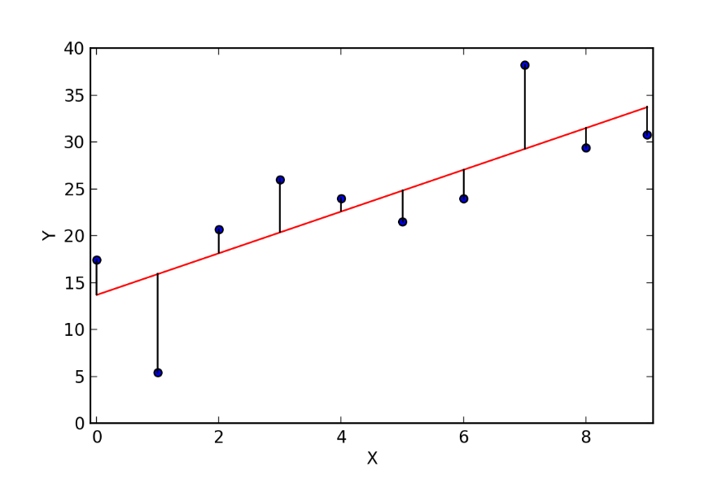
Regresión
Introducción y fundamentos
Interpretación de resultados
Extensiones
Trabajando con R
Ejemplo
Prototipo
Ejercicio
Estimación de los parámetros beta del modelo
Los betas son desconocidos hay que aproximarse a su valor
No coincide valor Y observada y la Y estimada por el modelo: residuo o error
Buen método de estimación tiene que hacer mínima alguna función de los residuos

Slide 13
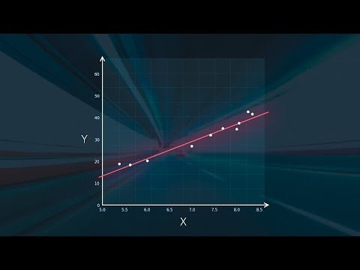
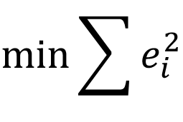
Regresión
Introducción y fundamentos
Interpretación de resultados
Extensiones
Trabajando con R
Ejemplo
Prototipo
Ejercicio
Estimación de los parámetros beta del modelo
Buen método de estimación tiene que hacer mínima alguna función de los residuos:
FUNCION de PÉRDIDA
Opciones:
Minimizar suma de residuos. Problema: residuos grandes positivos y negativos se compensan
Minimizar suma de residuos en valor absoluto. Problemas cálculo (previo al PC)
Minimizar suma de cuadrados de residuos.
METODO DE LOS MÍNIMOS CUADRADOS ORDINARIOS
$$\min{\sum{e_{i}^{2}}}$$

Slide 14
Regresión
Introducción y fundamentos
Interpretación de resultados
Extensiones
Trabajando con R
Ejemplo
Prototipo
Ejercicio
MODELOS EXPLICATIVOS Hipótesis básicas sobre el modelo
Para que las predicciones de mínimos cuadrados sean las mejores posibles (insesgadas y de mínima varianza entre los predictores insesgados) debe verificarse que…
MODELO CORRECTO: La elección de predictores (X) y su forma es correcta (linealidad)
Los registros (observaciones) son independientes entre sí
HOMOSCEDASTICIDAD: La variabilidad de los valores de la Y para un conjunto dado de predictores es la misma independientemente de los valores de los predictores (X)
EXOGENEIDAD. No hay variables X omitidas importantes correlacionadas con las variables incluidas. ¿Añadir muchas variables? Trade-off sesgo/varianza

Slide 15
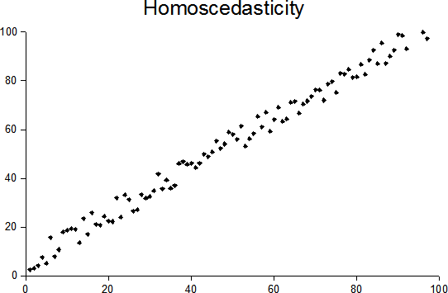
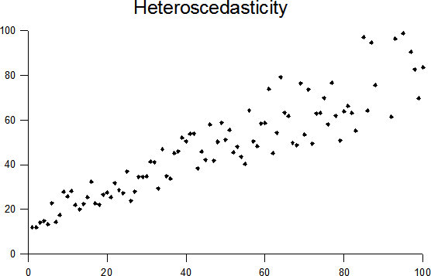
Regresión
Introducción y fundamentos
Interpretación de resultados
Extensiones
Trabajando con R
Ejemplo
Prototipo
Ejercicio
MODELOS EXPLICATIVOS Hipótesis básicas sobre el modelo
Para que las predicciones de mínimos cuadrados sean las mejores posibles (insesgadas y de mínima varianza entre los predictores insesgados) debe verificarse que…
MODELO CORRECTO: La elección de predictores (X) y su forma es correcta (linealidad)
Los registros (observaciones) son independientes entre sí
HOMOSCEDASTICIDAD: La variabilidad de los valores de la Y para un conjunto dado de predictores es la misma independientemente de los valores de los predictores (X)
EXOGENEIDAD. No hay variables X omitidas importantes correlacionadas con las variables incluidas. ¿Añadir muchas variables? Trade-off sesgo/varianza

Slide 16

Regresión
Introducción y fundamentos
Interpretación de resultados
Extensiones
Trabajando con R
Ejemplo
Prototipo
Ejercicio
Hipótesis básicas sobre el modelo
Para que las predicciones de mínimos cuadrados sean las mejores posibles
(insesgadas y de mínima varianza entre los predictores insesgados) debe verificarse que…
MODELO CORRECTO: La elección de predictores (X) y su forma es correcta (linealidad)
Los registros (observaciones) son independientes entre sí
HOMOSCEDASTICIDAD: La variabilidad de los valores de la Y para un conjunto dado de predictores es la misma independientemente de los valores de los predictores (X)
EXOGENEIDAD. No hay variables X omitidas importantes correlacionadas con las variables incluidas. ¿Añadir muchas variables? Trade-off SESGO-VARIANZA

Slide 17
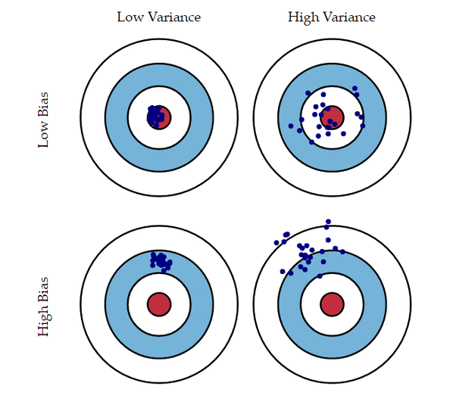
Regresión
Introducción y fundamentos
Interpretación de resultados
Extensiones
Trabajando con R
Ejemplo
Prototipo
Ejercicio
Hipótesis básicas sobre el modelo
Para que las predicciones de mínimos cuadrados sean las mejores posibles
(insesgadas y de mínima varianza entre los predictores insesgados) debe verificarse que…
Modelos regresión explicativos clásicos
Se supone hay un modelo “verdadero”
Los betas verdaderos (parámetros) son desconocidos
Si se cumplen las hipótesis básicas los betas estimados por MCO son BLUE
    SIMULACION MONTECARLO

Slide 18
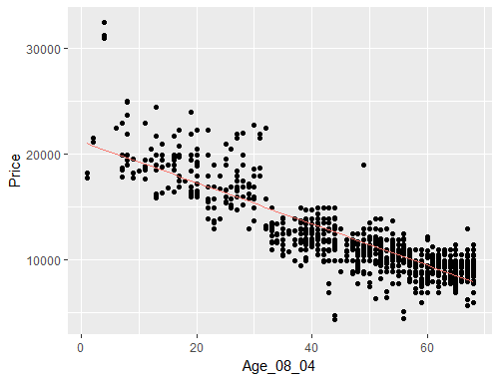


Regresión
Introducción y fundamentos
Interpretación de resultados
Extensiones
Trabajando con R
Ejemplo
Prototipo
Ejercicio
Ejemplo univariante
Queremos predecir el precio de un coche en función de su antigüedad en meses
price$=β_{1}+β_{2}age+u$

Slide 19
Regresión
Introducción y fundamentos
Interpretación de resultados
Extensiones
Trabajando con R
Ejemplo
Prototipo
Ejercicio
Ejemplo univariante
Coefficients:
Estimate Std. Error t value Pr(>|t|)
(Intercept) 21223.211 179.413 118.29 <0.0002 ***
Age_08_04 -194.912 3.528 -55.24 <0.0002 ***
---
Signif. codes: 0 ‘***’ 0.001 ‘**’ 0.01 ‘*’ 0.05 ‘.’ 0.1 ‘ ’ 1
Residual standard error: 1862 on 998 degrees of freedom
Multiple R-squared: 0.7536, Adjusted R-squared: 0.7533
F-statistic: 3052 on 1 and 998 DF, p-value: < 0.0000000000000002

Slide 20
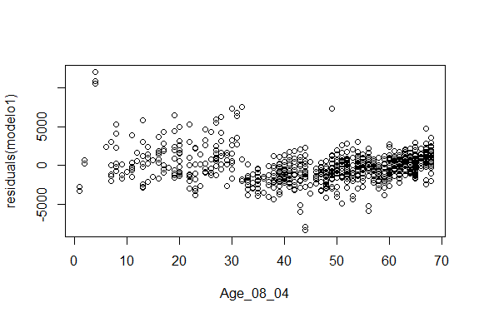
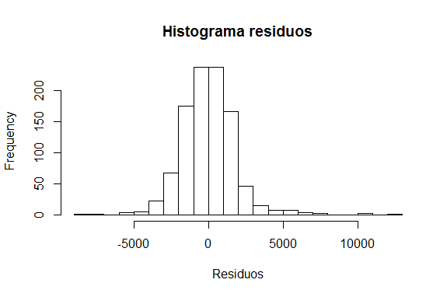
Regresión
Introducción y fundamentos
Interpretación de resultados
Extensiones
Trabajando con R
Ejemplo
Prototipo
Ejercicio
Ejemplo univariante
Residuos. ¿Algún problema?

Slide 21
Regresión
Introducción y fundamentos
Interpretación de resultados
Extensiones
Trabajando con R
Ejemplo
Prototipo
Ejercicio
Interpretación de parámetros
a) Variable X cuantitativa
Lo que varía la Y si la X aumenta 1 unidad, en media y suponiendo que el resto de factores permanece constante (caeteris paribus)
Un metro cuadrado adicional aumenta el precio en 420€, en media y caeteris paribus
b) Variable X dicotómica (0/1)
Efecto diferencial medio entre la categoría codificada como 1 y la codificada como 0 (categoría base), caeteris paribus
Si el piso es exterior vale 8778€ más que si es interior (base), en media y caeteris paribus
Precio*$=135136+420superficie+8778exterior$

Slide 22
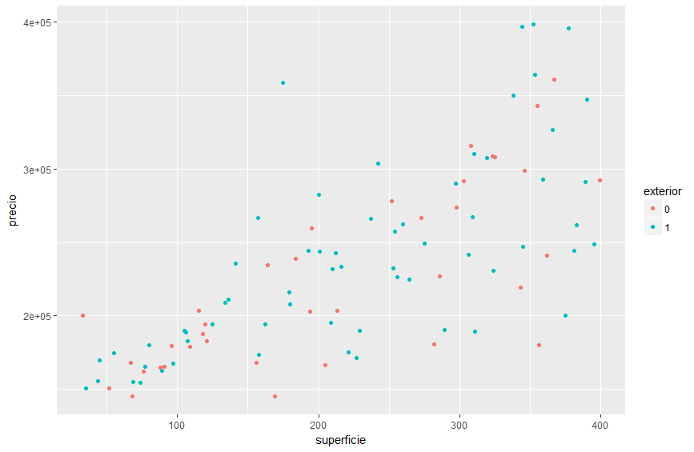
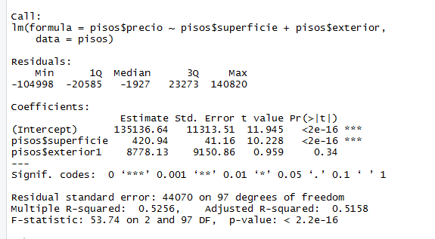
Regresión
Introducción y fundamentos
Interpretación de resultados
Extensiones
Trabajando con R
Ejemplo
Prototipo
Ejercicio
Ejemplo
library(ggplot2)
# gráfico de dispersión
ggplot()+aes(x=superficie, y=precio, color=exterior)+geom_point()
# estimación de la regresión lineal
modelo<-lm(formula=pisos$precio~pisos$superficie+pisos$exterior, data=pisos)
summary(modelo)

Slide 23
Regresión
Introducción y fundamentos
Interpretación de resultados
Extensiones
Trabajando con R
Ejemplo
Prototipo
Ejercicio
Ejemplo bivariante
Error estándar: precisión de la estimación del beta, cuánto podría haber variado la estimación con otros datos; más precisión cuanto menor su valor respecto al beta
Ratio t: precisión de forma relativa b estimado/error estándar mejor cuanto mayor en valor absoluto
Pvalor: probabilidad de obtener estos resultados (u otros más desfavorables) si realmente el verdadero beta fuese cero
Cuanto mayor |t| (en valor absoluto), menor p-valor y más evidencia de que los resultados NO se deben al azar

Slide 24
Regresión
Introducción y fundamentos
Interpretación de resultados
Extensiones
Trabajando con R
Ejemplo
Prototipo
Ejercicio
Ejemplo bivariante
R cuadrado: proporción de varianza de la Y (precios) explicada por el modelo var(Y*)/var(Y)
Valor entre 0 y 1 (0/100%). Cuanto mayor, mejor bondad de ajuste.
Siempre aumenta si se añaden variables adicionales, aunque no tengan ningún poder explicativo
R cuadrado corregido: penaliza R2 teniendo en cuenta el número de variables del modelo
Para elegir modelos (con la misma Y) un criterio es elegir el que tenga MAYOR R2 corregido
PRECAUCIÓN: En modelos PREDICTIVOS, lo importante es la performance predictiva en el conjunto de validación, no R2!!!
Estadístico F: para testar si el modelo globalmente es significativo (no se debe al azar). Lo es si el p-valor es pequeño.

Slide 25

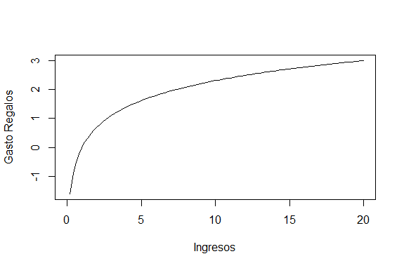
Regresión
Introducción y fundamentos
Interpretación de resultados
Extensiones
Trabajando con R
Ejemplo
Prototipo
Ejercicio
Uso de logaritmos
Relación no-lineal entre X e Y.
Para modelar efectos marginales decrecientes
$${gasto regalos=β}_{1}+β_{2}ln(ingresos)+u$$
# estimación del modelo
modelo<-lm(formula=gasto~log(ingresos), data=regalos)

Slide 26
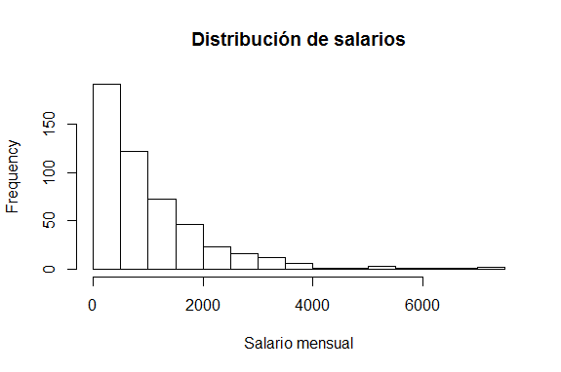

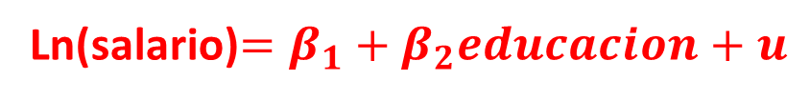
Regresión
Introducción y fundamentos
Interpretación de resultados
Extensiones
Trabajando con R
Ejemplo
Prototipo
Ejercicio
Uso de logaritmos
Con variables con:
Gran rango de variación
Asimetría a la derecha
Ln(salario)$=β_{1}+β_{2}educacion+u$
# estimación del modelo
modelo<-lm(formula=log(salario)~educ, data=labor)

Slide 27

Regresión
Introducción y fundamentos
Interpretación de resultados
Extensiones
Trabajando con R
Ejemplo
Prototipo
Ejercicio
Uso de logaritmos
Interpretación coeficientes:
Modelo log-lineal
Ln(salario$)∗=$-1.3 + 0.07educación -0.21mujer
Un año más de educación aumenta el salario un 7%, en media y caeteris paribus
Una mujer tiene un salario un 21%inferior al de un hombre (brecha salarial de género)
# estimación del modelo
modelo<-lm(formula=labor$log(salario)~labor$educ+labor$mujer, data=labor)

Slide 28

Regresión
Introducción y fundamentos
Interpretación de resultados
Extensiones
Trabajando con R
Ejemplo
Prototipo
Ejercicio
Uso de logaritmos
Interpretación coeficientes:
Modelo lineal-log
Donaciones$∗=$30.5 +350ln(ingresos)
Un 1% más de ingresos aumenta las donaciones anuales en 3.5 euros en media y caeteris paribus
# estimación del modelo
modelo<-lm(formula=caridad$donaciones~log(caridad$ingresos), data=caridad)

Slide 29

Regresión
Introducción y fundamentos
Interpretación de resultados
Extensiones
Trabajando con R
Ejemplo
Prototipo
Ejercicio
Uso de logaritmos
Interpretación coeficientes:
Modelo log-log
Ln(precio)$∗=4.2$ +0.83ln(superficie)
Un 1% más de superficie aumenta el precio un 0.83%, en media y caeteris paribus
Interpretación: ELASTICIDAD
# estimación del modelo
modelo<-lm(formula=log(pisos$precio)~log(pisos$superficie), data=pisos)

Slide 30

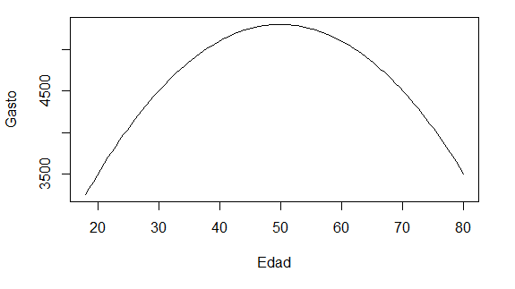
Regresión
Introducción y fundamentos
Interpretación de resultados
Extensiones
Trabajando con R
Ejemplo
Prototipo
Ejercicio
Variables cuadráticas
El efecto de una X en la Y primero es decreciente y luego creciente (relación en forma de U) o primero creciente y luego decreciente (relación en forma de U invertida)
Gasto viajes$∗=$300 -200edad +2edad²
Los efectos marginales no son constantes, dependen del valor de la X (edad)
El máximo(mínimo) se encuentra en el punto -beta lineal /(2*beta cuadrático)
En el ejemplo, el gasto en viajes alcanza un máximo a los -(-200)/(2*2)=50 años
# estimación del modelo
modelo<-lm(formula=viajes$gasto~viajes$edad+I(viajes$edad^2), data=viajes)

Slide 31
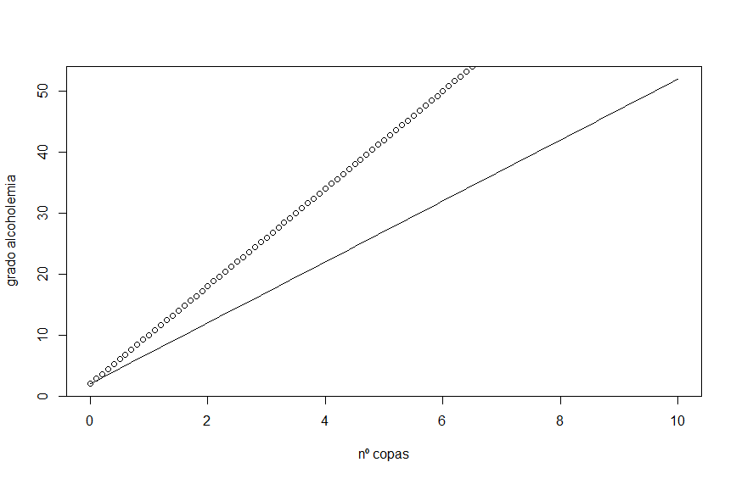


Regresión
Introducción y fundamentos
Interpretación de resultados
Extensiones
Trabajando con R
Ejemplo
Prototipo
Ejercicio
Efectos de Interacción
El efecto de una X en la Y es diferente según los valores que tome otra variable Z
Grado alcoholemia$∗=2+3.2nº copas+0.4mujer+1.2(nº copas∗mujer)$
El efecto marginal en el grado de alcoholemia de una copa más es diferente si se es hombre o mujer
En el ejemplo ese efecto dY/dX=3.2 para un hombre y dY/dX=(3.2+1.2)=4.4 para una mujer
# estimación del modelo
modelo<-lm(formula=bebidas$alcoholemia~bebidas$copas*bebidas$mujer, data=bebidas)

Slide 32
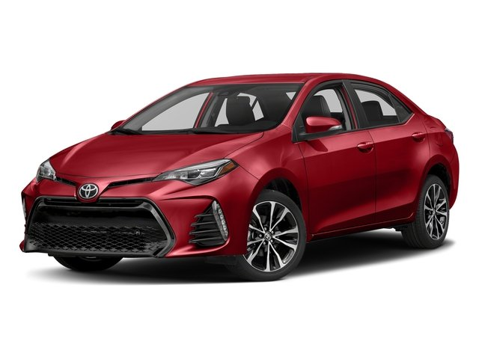
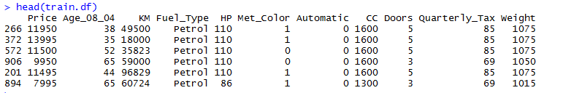
Regresión
Aproximación conceptual
Aproximación matemática
Trabajando con R
Un ejemplo sencillo
Prototipo
Ejercicio
CASO TOYOTA COROLLA: Predecir precio de un coche Toyota Corolla en función de sus atributos
Getwd()#indicar directorio de trabajo
car.df <- read.csv("ToyotaCorolla.csv")
# use first 1000 rows of data
car.df <- car.df[1:1000, ]
# select variables for regression
selected.var <- c(3, 4, 7, 8, 9, 10, 12, 13, 14, 17, 18)
# partition data
set.seed(1) # set seed for reproducing the partition
train.index <- sample(c(1:1000), 600)
train.df <- car.df[train.index, selected.var]#conjunto de entrenamiento
valid.df <- car.df[-train.index, selected.var]#conjunto de validación
N=600
N=400

